Slide 1
réforme 100% SANTÉ cfe / cgc
Aix les Bains,
Le lundi 16 septembre 2019

Slide 2
SOMMAIRE
LE 100% AUDIOLOGIE
LE 100% DENTAIRE
LA LISIBILITÉ DES CONTRATS
PRÉSENTATION DE LA RÉFORME 100% SANTÉ
LE CALENDRIER DE LA RÉFORME
LE 100% Optique
  4
1
5
2
6
3

Slide 3
Présentation de la réforme 100% santé
1

Slide 4
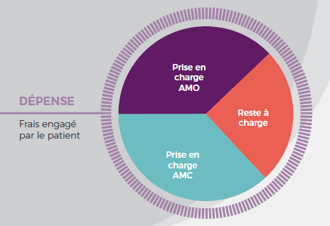
le reste à charge, c’est quoi ?
Qu’est ce que le reste à charge ?
Le reste à charge correspond au montant restant à payer par le patient après remboursements de l’Assurance Maladie Obligatoire (AMO) et de l’Assurance Maladie Complémentaire (AMC).
La réforme du système de santé « 100% Santé » vise à supprimer le reste à charge de certaines dépenses en optique, audiologie et dentaire dans le but de diminuer le renoncement aux soins pour raisons financières sur ces 3 postes.

Slide 5




Présentation de la réforme 100% Santé
  Selon l’enquête santé-protection sociale 2014 EHS-ESPS-IRDES, le renoncement aux soins pour raisons financières est estimé en moyenne à :
    Optique : 10,1 %
    Audiologie : 32,5 %
    Dentaire : 16,8 %
ENJEU :
Permettre à tous les français d’accéder à une offre sur les trois postes de garanties sans reste à charge après l’intervention cumulée de l’AMO et l’AMC.

Slide 6
Présentation de la réforme 100% Santé
Le dispositif 100 % SANTÉ
Il s’agit d’un encadrement des prix pratiqués et des remboursements obligatoires
par l’AMO et les AMC afin de supprimer le reste à charge pour les assurés sur 3 catégories
Les prothèses dentaires
L’optique
Les prothèses auditives

Slide 7
Présentation de la réforme 100% Santé
2 mesures de la réforme du 100% Santé :
Instauration de prix limites de ventes (PLV) :
  Mise en place de prix limites de vente pour le professionnels en Optique et Audio et d’Honoraires limites de facturation en Dentaire
Revalorisation des bases de remboursement de l’Assurance Maladie Obligatoire

Slide 8
Présentation de la réforme 100% Santé
  Les professionnels de santé concernés devront au minimum proposer une offre 100 % SANTÉ.
  La mise en œuvre de ce dispositif sera progressive sur 3 ans (de 2019 à 2021).

Slide 9
Le calendrier de la réforme du 100% Santé
2

Slide 10
Le calendrier de la réforme du 100% Santé
2019
2020
2021
1ER JANVIER
AUDIOLOGIE
Instauration du PLV (1re étape)
Revalorisation des BR (1re étape)
1ER AVRIL
DENTAIRE
Instauration d’honoraires limites de facturation (1re étape)
Évolution des BR (1re étape)
1ER JANVIER
OPTIQUE
Instauration de PLV
Baisse des plafonds de PEC des contrats responsables
Evolution des BR
AUDIOLOGIE
Instauration du PLV (2e étape)
Revalorisation des BR (2e étape)
DENTAIRE
Instauration d’honoraires limites de facturation (2e étape)
Evolution des BR (2e étape)
1ER JANVIER
AUDIOLOGIE
Revalorisation des BR (3e étape)
Instauration de PLV (3e étape)
Instauration du plafond de PEC de 1700 € dans les contrats responsables
DENTAIRE
Instauration d’honoraires limites de facturation (3e étape)

Slide 11
Le 100% Santé en Optique
3

Slide 12

Le 100% Santé en Optique

Slide 13
Le 100% Santé en Optique
Le panier CLASSE A – Reste à charge zéro
Obligation de prise en charge des équipements du panier CLASSE A par les contrats responsables.
••• Un choix minimum de 35 montures pour adultes, dont 17 modèles différents, avec un prix inférieur ou égal à 30 €
••• Un choix minimum de 20 montures pour enfants avec un prix inférieur ou égal à 30 €
••• Tous les types de verres traitant l’ensemble des troubles visuels
••• Les traitements de verre tels que l’amincissement, le durcissement, l’antireflet
Le panier CLASSE B – Tarifs libres
Dispositif pris en charge partiellement par l’AMO et l’AMC (prise en charge facultative dans les contrats responsables).
••• Le plafond de prise en charge des montures par l’AMC sera ramené à 100 € au lieu de 150 € actuellement dans le cadre des contrats responsables.

Slide 14
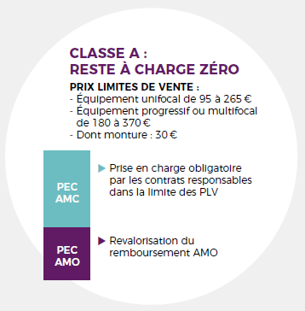
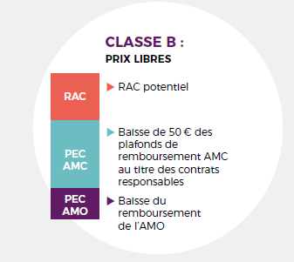
Le 100% Santé en Optique

Slide 15
Le 100% Santé en Optique
Fréquence de renouvellement
Assuré de moins de 16 ans : renouvellement tous les ans.
Assuré à partir de 16 ans : renouvellement tous les 2 ans ou en cas d’évolution de la vue telle que définie par la nomenclature de la Sécurité Sociale.
 Les bases de remboursements des équipements optiques sont désormais identiques pour les adultes et les enfants.
 Panachage possible des CLASSES sur un même équipement optique, par exemple : les verres en CLASSE A et la monture en CLASSE B.
 Pour la CLASSE B, l’opticien garde une totale liberté tarifaire et les remboursements de la Sécurité sociale seront diminués.
 Obligation pour l’opticien de proposer un devis à reste à charge zéro.

Slide 16
Le 100% Santé en Audiologie
4

Slide 17
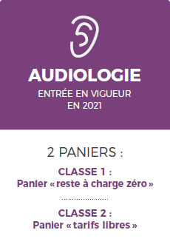
Le 100% Santé en audiologie

Slide 18
Le 100% santé en AUDIOLOGIE
Le panier CLASSE 1 – Reste à charge zéro
Obligation de prise en charge des aides auditives du panier CLASSE 1 par les contrats responsables.
  Tous les types d’appareils seront concernés (contour d’oreille classique, contour à écouteur déporté, intra-auriculaire …)
  12 canaux de réglage
  30 jours d’essai minimum
  4 ans de garantie
  3 options minimum à intégrer sur une liste de 8 options
  Prestation de suivi à minima annuelle
Le panier CLASSE 2 – Tarifs libres
Dispositif pris en charge partiellement par l’AMO et l’AMC. La prise en charge par les contrats responsables au-delà du ticket modérateur est facultative.
  La base de remboursement de la SS est identique à celle du panier CLASSE 1
  Contrôle de l’évolution des prix
  Création d’un plafond de remboursement de 1 700 € par aide auditive (AMO + AMC)

Slide 19
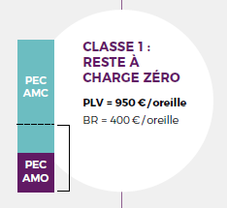
Le 100% santé en AUDIOLOGIE

Slide 20

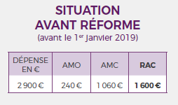
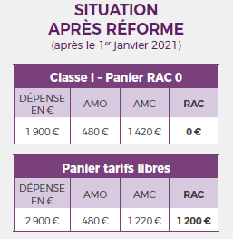
EXEMPLE

Slide 21
Le 100% santé en AUDIOLOGIE
Doublement progressif de la base de remboursement et baisse du prix limite de vente d’ici 2021 pour les assurés de plus de 20 ans :
Une durée minimale avec un renouvellement de 4 ans (hors dérogation).
Obligation pour l’audioprothésiste de proposer un devis à reste à charge zéro.
 | 2018 | 2019 | 2020 | 2021
Base de remboursement | 199,71 € | 300 € | 350 € | 400 €
Prix limite de vente | … | 1 300 € | 1 100 € | 950 €

Slide 22
Le 100% Santé en Dentaire
5

Slide 23
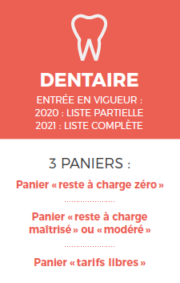
Le 100% santé en dentaire

Slide 24
Le 100% santé en dentaire
Panier reste à charge zéro
Fixation d’honoraires limites de facturation pour l’ensemble des actes composant le panier
Augmentation de la base de remboursement pour certains actes composants le panier
Panier reste à charge zéro maitrisé
Fixation d’honoraires limites de facturation
Augmentation de la base de remboursement des couronnes
Baisse de la base de remboursement des Inlay Core
Pas d’obligation de prise en charge pour les organismes complémentaires d’assurance maladie au-delà du ticket modérateur
Panier à tarifs libres
Pas d’obligation de prise en charge pour les organismes complémentaires d’assurance maladie au-delà du ticket modérateur

Slide 25
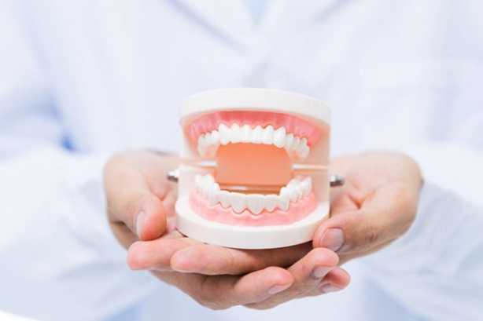
Le 100% SANTÉ en dentaire
Deux principales nouveautés concernant le plafonnement tarifaire imposé aux dentistes sur les actes prothétiques :
  Fixation de limites distinctes selon :
✓ Le matériau : céramique-monolithique, céramo-métallique, métallique, céramo-céramique, résine, composite
✓ La localisation de la dent (prémolaire, molaire …)
  Le tarif restera libre sur certaines couronnes ou actes

Slide 26
Le 100% santé en dentaire
Ce qui signifie que seront prises en charge dans le cadre du « Reste à charge zéro » :
✓ les couronnes métalliques sur toutes les dents
✓ les couronnes céramo-métalliques sur les incisives et les canines
Les prothèses amovibles ( couronnes provisoires) seront concernées par le panier de soins 100% Santé ou le panier de soins modérés à compter de 2021.
L’orthodontie n’est pas concernée par les limitations tarifaires.
Obligation pour le dentiste de proposer un devis à reste à charge zéro.

Slide 27
La lisibilité des contrats
6

Slide 28

La lisibilité des contrats
A l’occasion de la mise en place du dispositif 100 % SANTÉ, les organismes complémentaires se sont engagés à améliorer la lisibilités des contrats :
••• Des tableaux de garanties avec des libellés communs pour les grands postes de soins
••• Une harmonisation des principaux intitulés
••• Des tableaux d’exemples de remboursement avec des montants en euros à fournir lors de toute souscription : part en € de l’AMO, part en € de l’AMC, reste à charge en €
••• Le développement de simulateurs de remboursements
Le déploiement de ces mesures sera progressif à compter de 2019 pour une application complète au 1er janvier 2020.

Slide 29
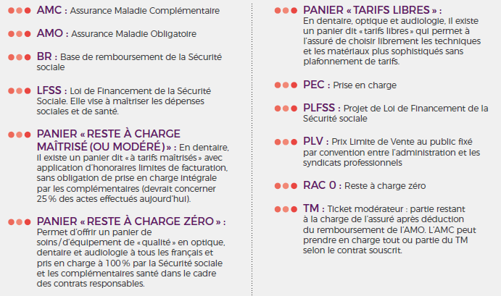
LEXIQUE

Slide 30
Vos questions …
Merci
de votre
attention.

Slide 31
Anna SUDANO
Conseiller Grands Comptes
06 76 98 50 96
anna.sudano@aesio.fr
Thierry FIALON
Chargé de Relation Partenaires
06 32 71 62 98
Thierry.fialon@aesio.fr
Groupe AESIO
25 place de la Madeleine – 75008 Paris
www.aesio.fr

